Slide 1
Oscar Balkenende
Directeur NRI en Obelisk Boedelbeheer
Taxateur
Inboedelafwikkelaar
Lid Brede Alliantie
Initiator Lokale Allianties
Thuis Pluis kwartet
Oprichter NOVEX

Slide 2

Achtergrond
Financieel misbruik is een voortschrijdend maatschappelijk probleem.
Steeds meer instanties zetten zich in om financieel misbruik te voorkomen en de overheid vraagt via reclamecampagnes regelmatig aandacht hiervoor.
Jaarlijks wordt 1 op de 20 ouderen slachtoffer van ouderenmishandeling. Meest gerapporteerde vorm is financieel misbruik gevolgd door psychische en lichamelijke mishandeling (Regioplan 2018).

Slide 3
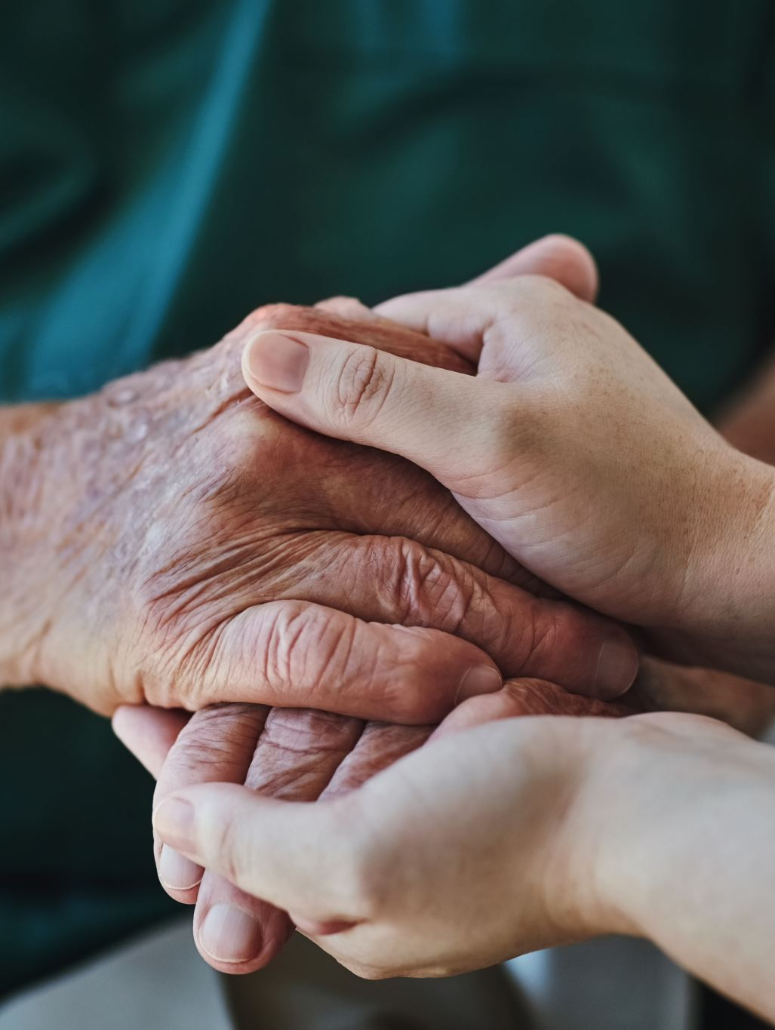
Hoeveel ouderen zijn er in Nederland?
Op 1 januari 2023:
Nederland 3.601.167 inwoners van 65 jaar of ouder. Dat is 20,2% van de bevolking.
In 1990 was 12,8% van de inwoners 65-plus.
Er zijn 2.728.550 mensen van 65 tot 80 jaar, en 872.617 80-plussers.
Bron: CBS

Slide 4
Nederland vergrijst
Het aandeel van oudere leeftijdsgroepen wordt groter. Hierdoor neemt de gemiddelde leeftijd van de bevolking toe.
Na de Eerste Wereldoorlog was er een kleine babyboom: een periode waarin veel kinderen worden geboren. De mensen uit deze babyboom zijn tot op de dag van vandaag onze oudste landgenoten. De babyboom van na de Tweede Wereldoorlog was nog vele malen groter.
Door de lange levensduur van de twee babyboomgeneraties, wordt er ook wel gesproken over een driedubbele vergrijzing. Dit komt waarschijnlijk door de ouderwetse opvoeding (hard werken), groeiende welvaart, hoge rendementen en vooruitgang op het gebied van hygiëne en geneeskunde.

Slide 5
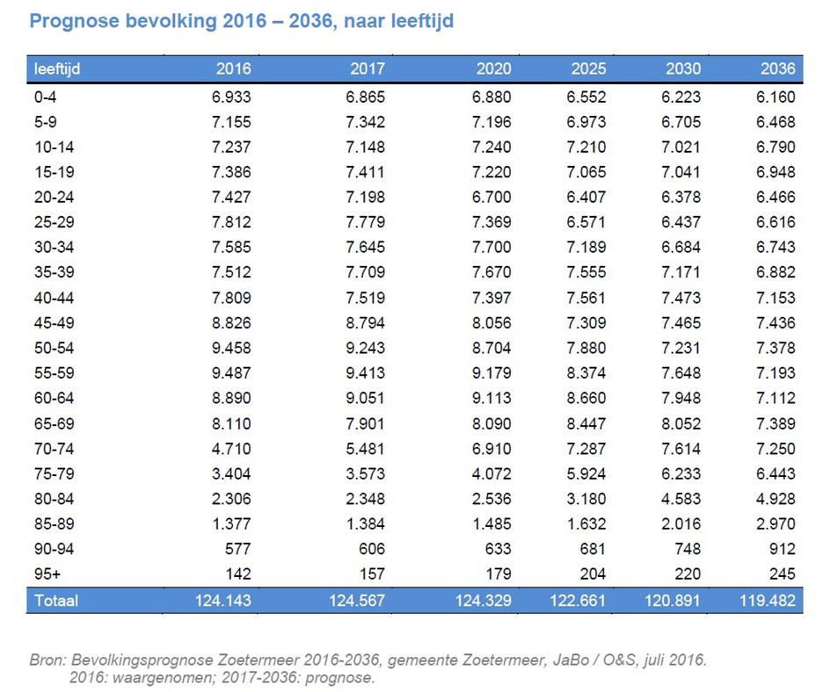

Slide 6
De portemonnee
In 2019 was het doorsnee vermogen van 65-plus huishoudens: 142.600 euro (2015: 86.500 euro).
Vermogen omvat een breed scala aan financiële en materiële bezittingen. Denk aan banktegoeden en effecten, onroerend goed, auto’s, boten, ondernemingsvermogen, alsmede schulden (hypotheekschulden en consumptief krediet).
Uiteraard zijn er groepen ouderen die (veel) minder tot niets bezitten.
Bron: CBS

Slide 7
Geschiedenis van de vermogensopbouw
Na de Tweede Wereldoorlog ontstond een sterke economische groei die zorgde voor stijging van de lonen en algemene welvaart.
De babyboomgeneratie is honkvaster geweest dan de huidige generaties en hebben zo geprofiteerd van de stijging van de huizenprijzen.
Doorvererving werden de babyboomers (gemiddeld) steeds rijker.
(CPB, 2019b)

Slide 8
Maatschappelijke ontwikkelingen
In 2022 was de nationale grijze druk 34%. Voor elke persoon van 65 jaar of ouder zijn er drie mensen in de werkzame leeftijdscategorie (van 20 tot 65 jaar). De komende jaren zal dit naar verwachting toenemen tot bijna 50%. Op basis van de bevolkingsprognose van het CBS is de verwachting dat de nationale grijze druk daarna licht afneemt.
Ouderen hebben vaker hulp nodig door afnemende 'zelfstandigheid'. Dit komt mede door digitalisering en minder persoonlijk contact. Daarbij hebben ze sinds 2015 geen toegang meer tot het verzorgingshuis.

Slide 9
Wat is er mis? Voorbeelden uit de media….
Zelfstandig wonende hulpafhankelijke ouderen worden makkelijk slachtoffer van misbruik
Was opa wilsbekwaam toen hij zijn testament opmaakte?
Drugsverslaafde zoon isoleert moeder en plundert haar rekeningen
Man vergiftigd door nieuwe vriendin om erfenis

Slide 10
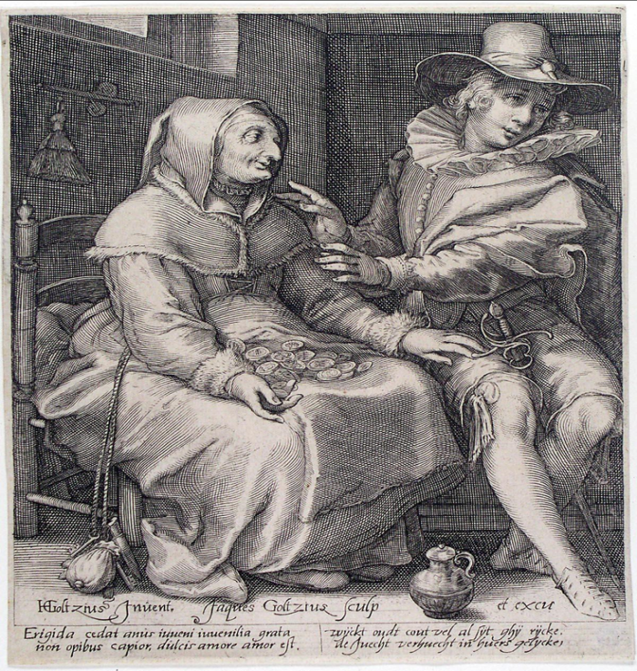
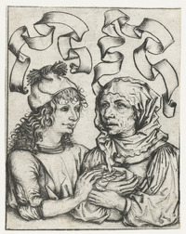
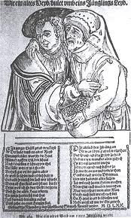
Financieel misbruik ouderen is van alle tijden
Definitie: het misbruik maken van de bezittingen van een oudere, waarbij sprake is van een (afhankelijkheids)relatie tussen de verdachte en de oudere.

Slide 11
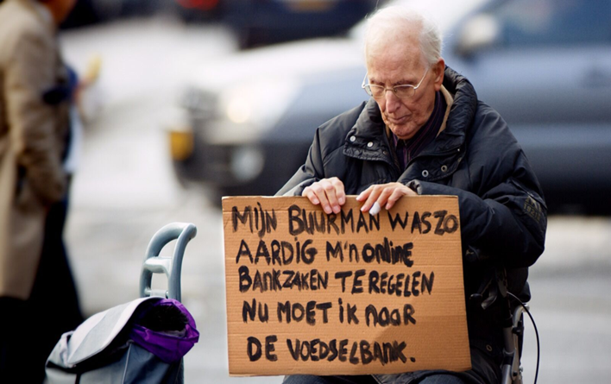
Voorbeelden
Onthouden van hulp en hulpmiddelen
Misbruik van persoonsgebonden budget
Koop op naam van slachtoffer
Financieel kort houden
Verkoop van eigendommen
Overschrijven registergoed
Misbruik van bevoegdheden
Misbruik van pinpas en/of rekeningen
Wegnemen van geld, sieraden en goederen
Gedwongen testamentwijziging of wilsbeschikking

Slide 12
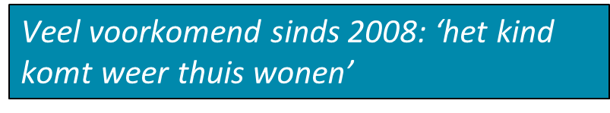
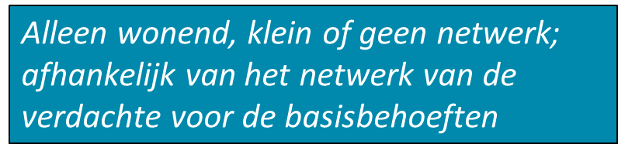
Risicofactoren Signalen
80% is vrouw
Veelal 80-plusser
Eenzaamheid
Onwetendheid, rolverandering
Lichamelijke beperkingen
Mentale beperkingen
Financiële omstandigheden
Sociale omstandigheden
Depressieve, angstige of verwarde cliënt
Cliënt ‘van slag’/ angstig … voor/na bezoek
Een cliënt niet alleen te spreken krijgen
Geldgebrek voor basale levensbehoeften
Ontbreken of ‘kwijtraken’ van contanten of bankpas
Opeens familie / ‘oude’ bekenden over de vloer
Verdwijnen van goederen en/of waardevolle spullen als sieraden, tafelzilver, schilderijen, etc.
Er ontstaan betaalachterstanden
Geen informatie (meer) mogen, kunnen of willen geven over financiële situatie
Notaris van buiten de regio

Slide 13
Van sociale cohesie naar professionele cohesie
De sociale cohesie zoals onze (groot-)ouders die kenden bestaat niet meer.
Door natuurlijk verloop en kleinere nieuwe gezinnen is de samenhang smaller geworden.
Voor de ouderen van nu is het niet makkelijk om hulp te organiseren, ze staan veelal alleen.
Zorgverleners signaleren financieel misbruik, maar dat is niet hun deskundigheid
Juridische en financiële dienstverleners hebben een niet pluis gevoel bij de zorg
Alternatief vangnet organiseren door het verbinden van zakelijke dienstverleners, publieke organisaties en zorgprofessionals. Hierdoor kunnen zij vanuit hun expertise kennis delen en adviseren bij casuïstiek. Zo kunnen signalen eerder worden opgevangen en kunnen misstanden met kwetsbare mensen en ouderen in het bijzonder worden voorkomen en sneller worden aangepakt.

Slide 14
Een nieuwe vorm van cohesie/nabuur-schap gecreëerd
Een alternatief vangnet voor ouderen vanwege de afname van de sociale cohesie.
Ontwikkeling Lokale Allianties (financieel) veilig ouder worden.
Lokale netwerken van publieke en private professionals uit de zorg en zakelijke dienstverlening, die veel met ouderen te maken hebben.
Bevorderen bewustwording en deskundigheid.
Geven van voorlichting aan vrijwilligers en professionals.
Financieel en juridisch advies voor meldpunten bij gemeenten en zorg.
Korte (vertrouwde) lijnen, sneller actie bij urgente aanpak.

Slide 15

Lokale Allianties Veilig Ouder Worden
Zorginstellingen
GGD
Ziekenhuizen
Wijkverpleging/thuiszorg
Huisartsen/POH’s
Gemeente (Welzijn/WMO)
Veilig Thuis
Bewindvoerders
Mentoren
Casemanagers
Etc.
Banken
Notarissen
Advocaten
Makelaars
Fiscalisten
Accountants
Boekhouders
Levensexecuteurs
Woningbouwverenigingen
Politie
Etc.

Slide 16
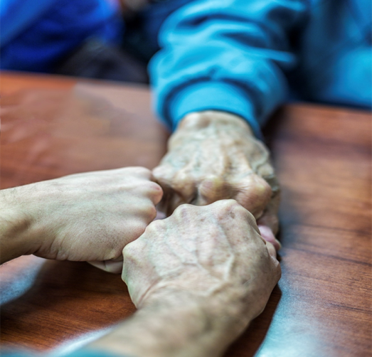
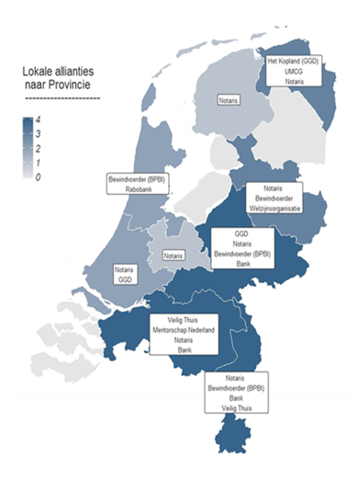
Lokale Allianties veilig ouder worden
Voordelen van deze nieuwe netwerken:
Korte lijnen tussen professionals onderling en naar senioren
Voorlichting naar senioren wordt daardoor meer maatwerk
Continuerende deskundigheidsbevordering en voorlichting
Adequaat reageren op lokale (nood)situaties en gebeurtenissen
Hulp bij realisatie WMO- en Wpg-doelstellingen gemeente

Slide 17
Vragen?
Balkenende@nri.nl
06-53263683

